Slide 1



苏教版小学数学六年级下册
扇形统计图

Slide 2
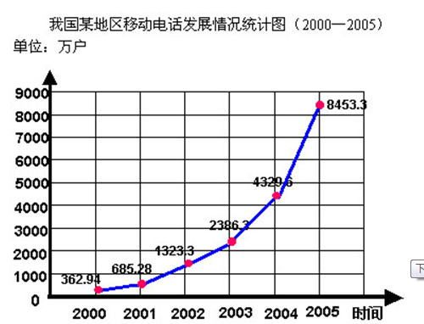
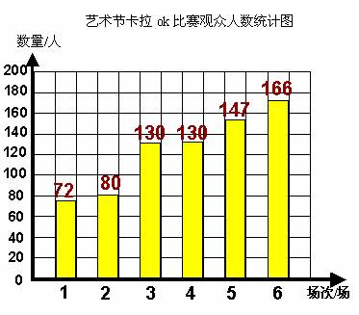
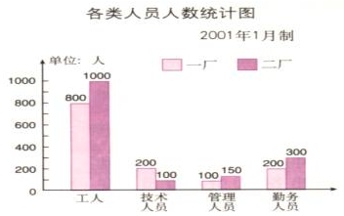
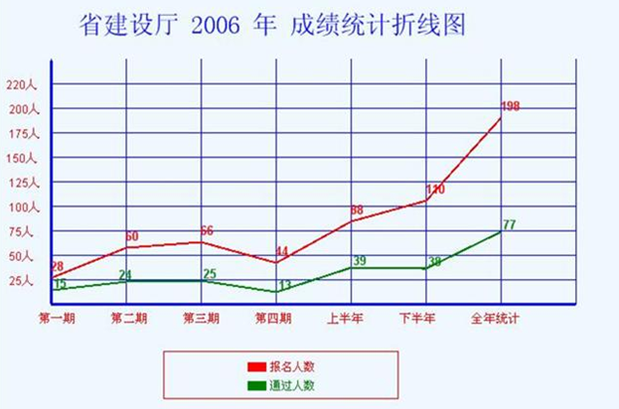
我们已经学习了哪些统计图？
条形统计图
折线统计图

Slide 3
条形统计图的特点：很容易看出各种数 量的多少。
折线统计图的特点：不但可以表示数量的多少，而且能够清楚地表示数量增减变化的情况。

Slide 4
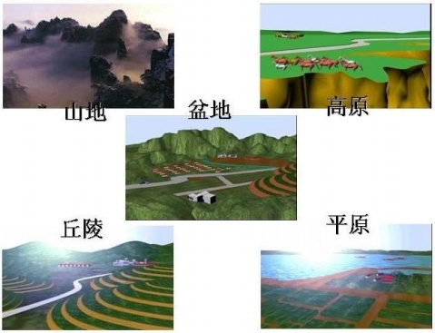

Slide 5
我国陆地地形面积条形统计图
350
2010年2月
319.68
300
250
249.6
180.48
200
115.2
150
95.04
100
50
0
山地 丘陵 高原 盆地 平原
地形种类 | 山地 | 丘陵 | 高原 | 盆地 | 平原
面积/万k㎡ | 319.68 | 95.04 | 249.6 | 180.48 | 115.2

Slide 6
地形种类 | 山地 | 丘陵 | 高原 | 盆地 | 平原
面积/万k㎡ | 319.68 | 95.04 | 249.6 | 180.48 | 115.2
所占比率
33.3%
9.9%
26.0%
18.8%
12.0%
如果要反映出各类地形面积与
总面积之间的关系，条形统计图
合适吗？

Slide 7
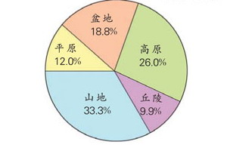
你从下面的统计图中了解到什么？
我国陆地地形分布情况统计图
2010年2月
扇形
统计图

Slide 8

扇形统计图有什么特点呢？
1、圆代表总量；
2、扇形代表总量中的不同部分量；
3、扇形的大小可以清楚地表示出各部分量与总量的百分比关系。

Slide 9
你知道吗？
我国国土总面积是960万平方千米。各类地形的面积分别：
地形种类 | 山地 | 丘陵 | 平原 | 盆地 | 高原
面积/ 万km²
115.2
180.48
249.6
319.68
95.04

Slide 10
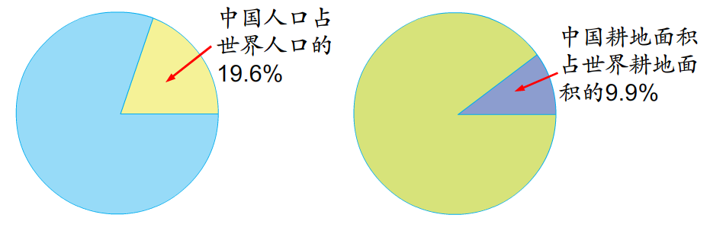
观察下面的统计图，从统计图里你获得了哪些信息？有什么想法？在小组内交流。

Slide 11

某班最喜欢的球类活动统计图
乒乓球
32%
排球18%
其他6%
看图回答问题：
足球25%
篮球19%
(1)哪种球类运动 最受欢迎？
(6)如果你是体育委员,为了吸引尽可能多的同学参与,你会组织观看什么比赛？
某班体育委员对该问题作了调查,并将收集到的数据,用右边的统计图形象的表现出来,你能从图中获得有用的信息吗？
(2)哪两种球类运动受欢迎的程度差不多？
(5)你认为图中的各个百分比是如何得到的?所有的百分比之和是多少？
(3)最受欢迎的两种球类活动是什么？它们的百分比之和是多少？
(4)图中的各个扇形分别代表了什么？

Slide 12
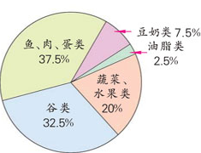
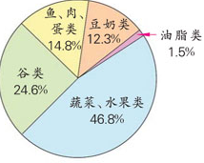
比一比，哪一天的食物搭配比较合理？

Slide 13
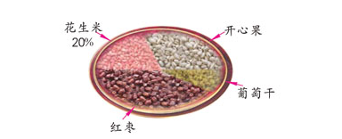
上边是萌萌摆出的一个干果拼盘，已知花生米大约占了果盘的20%，你能估计其他几种干果大约各占百分之几吗？

Slide 14
议一议:
从下列的两个统计图中,你能看出哪一个学校的女生人数多吗?
甲校男女生统计图
乙校男女生统计图
女生50%
男生50%
女生40%
男生60%

Slide 15
本节课你有哪些收获？

Slide 16

练一练:
观察下图 ，并回答下面的几个问题：
（1）全世界共有几大洲？哪个洲面积最大？
（2）哪两个洲的面积之和最接近地球陆地总面积的一半？
（3）图中各个扇形分别代表什么？所有百分比之和是多少？
（4）从中你还能得到什么信息？
（5）你能从统计图中知道地球陆地总面积是多少吗？
欧洲7.1%
大洋洲6%
南极洲9.3%
亚洲29.3%
南美洲12%
北美洲16.1%
非洲20.2%

